Slide 1
Памятник «Защитникам советского Заполярья»в городе-герое Мурманске: Символ мужества и героизма автор: Семенова Е.В.
МБОУ СОШ города Мурманска «Гимназия №5»

Slide 2
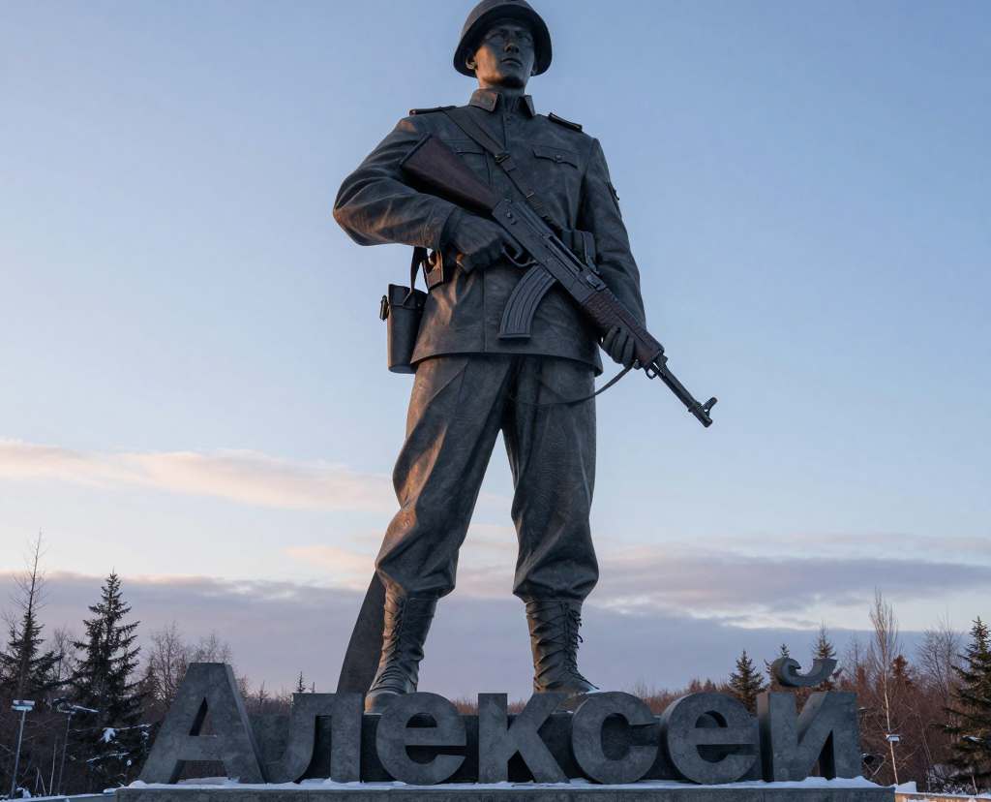
Общие сведения о памятнике «Алёша» в Мурманске
Памятник «Алёша» является одним из самых высоких монументов России, его высота составляет 42,5 метра вместе с постаментом
Памятник был открыт 19 октября 1974 года, к 30-летию победы над немецко-фашистскими войсками в Заполярье.
Располагается на высоте 173 метра на Зеленом мысе в Мурманске

Slide 3
Историческая значимость и расположение монумента
Легендарный «Алеша» – это большой мемориальный комплекс, расположенный в Ленинском округе города Мурманск. Мемориал представляет собой впечатляющую фигуру русского солдата, которая установлена на одной из самых высоких сопок знаменитого Кольского залива. Именно этот памятник, являющийся символом Мурманска, как города-героя, мурманчане ласково называют «Алёшей».
Памятник посвящён героям Великой Отечественной войны, защитникам Заполярья.
Располагается на вершине сопки, откуда открывается панорамный вид на Кольский залив.
Вечером памятник освещается, становясь заметным символом города из любой его точки.

Slide 4
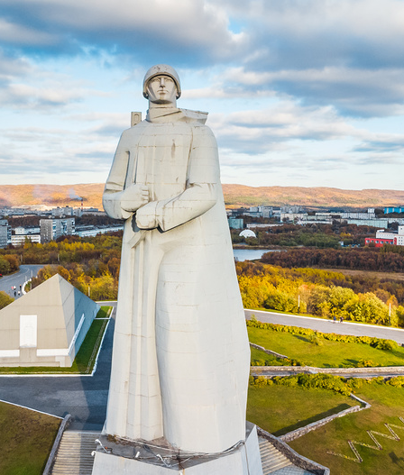
Технические характеристики и масштабы памятника
Памятник «Алёша» возвышается на постаменте высотой 7 м, достигая общей высоты 35,5 м и весит 5000 тонн, уступая лишь «Родине-матери» в Волгограде по масштабам.

Slide 5
Создание и открытие монумента в 1974 году
В 1965 году были живы еще многие участники войны и когда их жены и матери ждали своих родных, к сожалению, не вернувшихся с фронтов, в то время появилась идея создания мемориального памятника в честь светлой памяти о воинах, защищавших Север Советского Союза.

Slide 6
Сравнение с другими крупными памятниками СССР
Памятник «Алёша» является вторым по высоте монументом в СССР после «Родины-матери» в Волгограде
Памятник «Алёша» в высоту достигает 28 метров, символизируя мужество и героизм воинов.
«Родина-мать» в Волгограде, занимающая 11 место в мировом рейтинге, имеет высоту 85 метров.
Еще один известный памятник — «Рабочий и колхозница» в Москве, высота которого составляет 150 метров, но он не относится к военным монументам.

Slide 7

Символика и значение фигуры «Алёши»
Памятник «Алёша» олицетворяет мужественную защиту Родины и единство советского народа в борьбе с фашизмом, где фигура солдата в плащ-палатке с автоматом символизирует непоколебимую стойкость и готовность к защите.

Slide 8
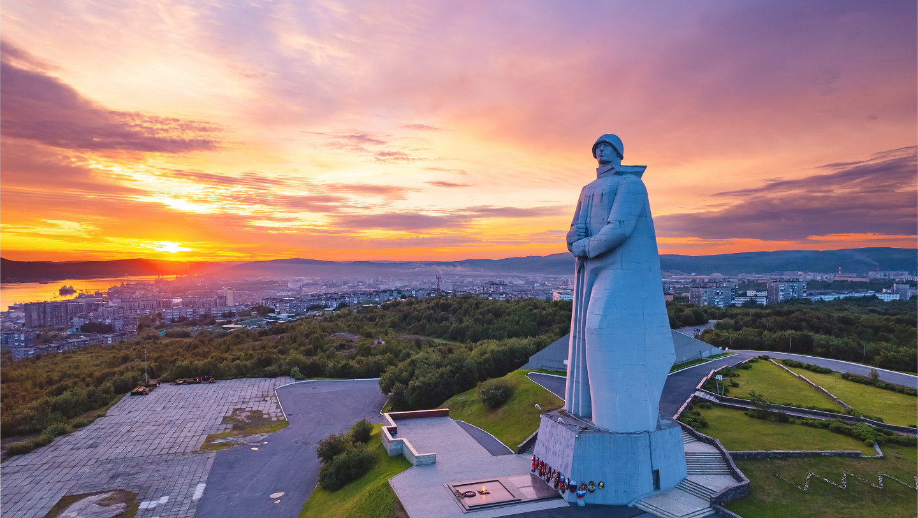
Вечный огонь и мемориальные элементы вокруг памятника
Памятник «Алёша» украшен вечным огнем, символом бессмертия памяти павших героев
Вечный огонь символизирует непрерывность памяти о подвиге защитников города. Стела с перечнем соединений напоминает о тех, кто защищал Мурманск и его окрестности. Капсулы с землей и морской водой служат напоминанием о местах ожесточенных сражений

Slide 9
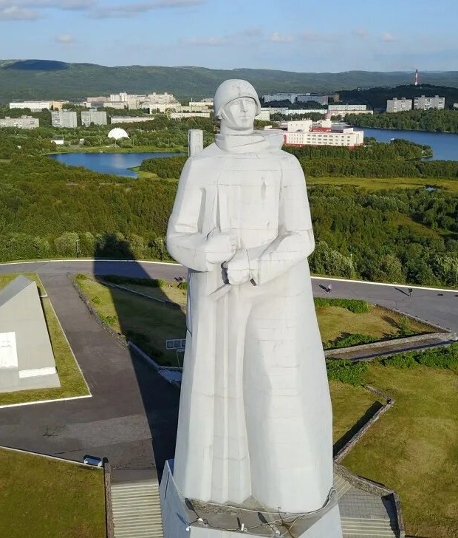
Культурное влияние и роль в жизни Мурманска
Памятник «Алёша» не только символизирует мужество и героизм, но и служит центром культурной жизни Мурманска, притягивая тысячи посетителей и участников памятных мероприятий каждый год.

Slide 10
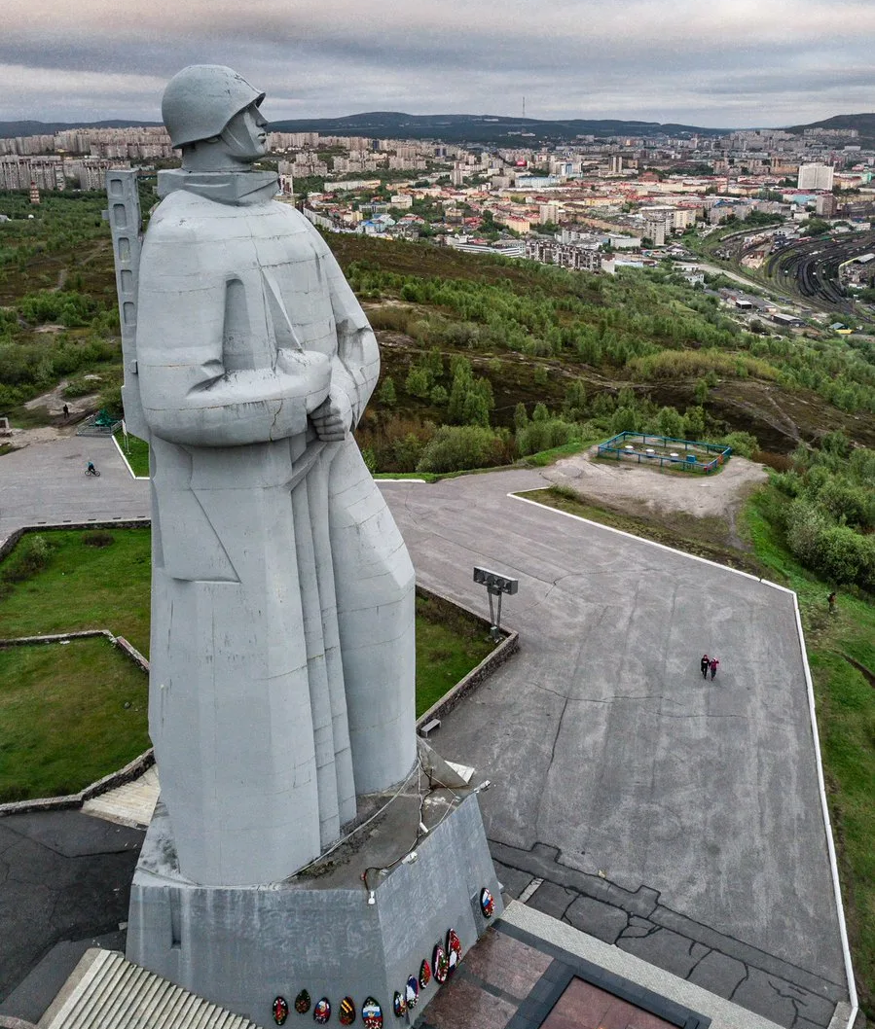
Но почему памятник Защитникам советского Заполярья в народе называют Алеша?

Slide 11
Памятник «Алёша» в Пловдиве: История и прототип
Памятник установлен в 1954 году в память о советском солдате Алексее Ивановиче Скурлатове, ставшем прототипом скульптуры, и торжественно открыт в 1957 году.

Slide 12
Архитектурные особенности и композиция в Пловдиве
Памятник «Алёша» в Пловдиве — монумент высотой 17 метров, включающий 11-метровую скульптуру на 6-метровом постаменте
Памятник украшен лестницами и барельефами, символизирующими встречу с советскими воинами.
Расположен на площади Свободы, являющейся сердцем города Пловдив.
«Алёша» стал символом братской дружбы и памяти о Великой Отечественной войне.

Slide 13
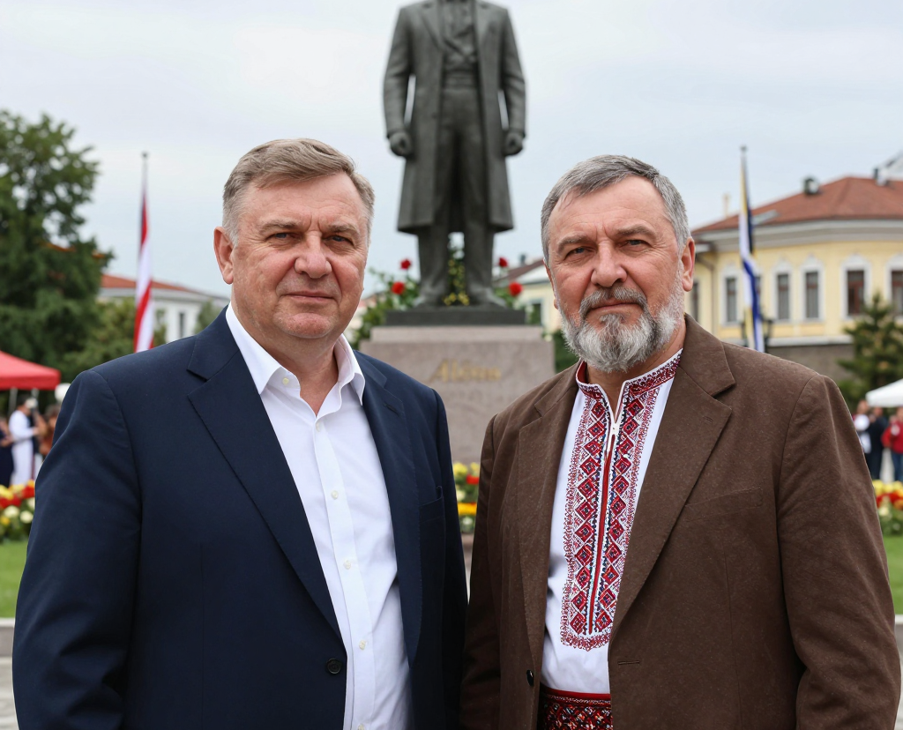
Музыкальное наследие: Песня «Алёша» в Болгарии
Песня «Алёша» была гимном города Пловдив с 1962 по 1989 год, олицетворяя связь с памятником «Алёша»
Композитор Эдуард Колмановский и поэт Константин Ваншенкин создали «Алёшу» в память о подвиге воинов-освободителей Болгарии от фашизма.
«Алёша» часто исполняется на культурных мероприятиях и праздниках в Пловдиве, символизируя единство и дружбу между народами

Slide 14
Значение песни «Алёша» в культуре и истории Болгарии
Песня «Алёша» является национальным гимном солидарности и памяти о Второй мировой войне в Болгарии
«Алёша» впервые была исполнена в 1944 году и сразу же стала популярной в народе.
Использовалась на радио и телевидении как символ единства и сопротивления.
Изучается в болгарских школах как важный элемент культурного наследия и патриотического воспитания.

Slide 15
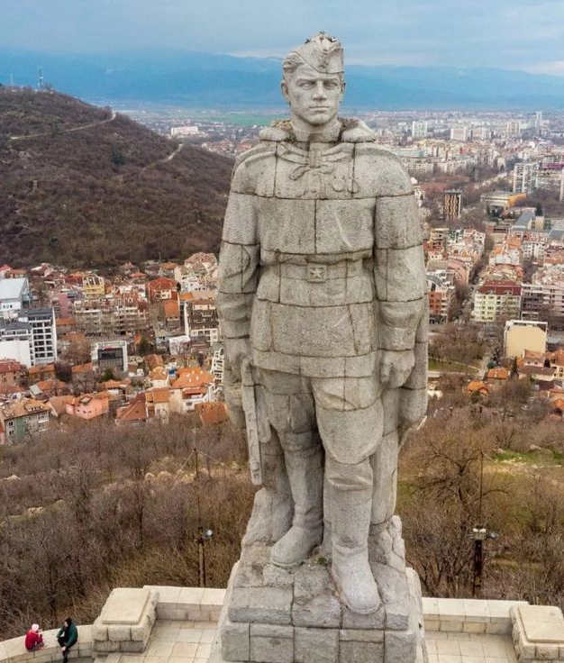
Взаимодействие между Россией и Болгарией через памятник
Памятник «Алёша» в Пловдиве символизирует неразрывную дружбу и героическое братство двух народов, подчеркивая их совместную историю и солидарность в борьбе против общего врага во Второй мировой войне.

Slide 16
Эмоциональное воздействие и память о подвиге героев
Памятник «Алёша» ежегодно привлекает миллионы посетителей, вызывая искренние эмоции и укрепляя историческую память о подвиге героев Великой Отечественной войны.

Slide 17
Современное восприятие и уважение к монументу Защитникам советского Заполярья
Памятник ежегодно привлекает тысячи посетителей, став символом памяти и уважения к подвигу воинов Великой Отечественной войны
Памятник «Алёша» в Мурманске и его "тезка» в Пловдиве объединены общей темой дружбы между народами.
В 2023 году памятник «Алёша» был отреставрирован, что подчеркивает актуальность его сохранения для будущих поколений.
«Алёша» стал местом проведения патриотических мероприятий и возложения цветов, особенно в Дни Победы.

Slide 18
Международное признание и влияние памятников воинской славы
Памятник «Алёша» признан символом мужества и героизма, ежегодно привлекая миллионы посетителей со всего мира.

